Slide 1
Kevin Alfindi’ Text cleaning from hate and abusive tweets

Slide 2
Pendahuluan
Latar belakang : karena hate speech dan abusive tweet masih banyak yang menggunakan Bahasa yang non formal sehingga bahasanya masih berantakan contohnya penggunaan besar kecil huruf, tanda baca yang mengganggu, dan kata kata alay lainnya.
Rumusan masalah:
- mengubah kata kata menjadi lebih bagus dengan cara menghilangkan huruf besar kecil dan symbol symbol lainnya.
Mengetahui banyaknya tweet yang termasuk hate & abusive tweet dan bukan, dan mengetahui hate speech paling banyak berdasarkan kategorinya
Tujuan masalah:
-untuk membersihkan kata kata yang ada di tweets
- Untuk mengetahui banyaknya kata yang hate dan abusive dan mengetahui banyaknya hate speech berdasarkan kategorinya

Slide 3
Metode penelitian
Deskripsi data
Data yang digunakan dalam penelitian ini adalah data sekunder yang mana data di ambil dari Indonesian Abusive and Hate Speech Twitter Text | Kaggle yang berupa data:
Data tweets
Data abusive
Data kamus alay

Slide 4



pembahasan Tools yang digunakan:

Slide 5
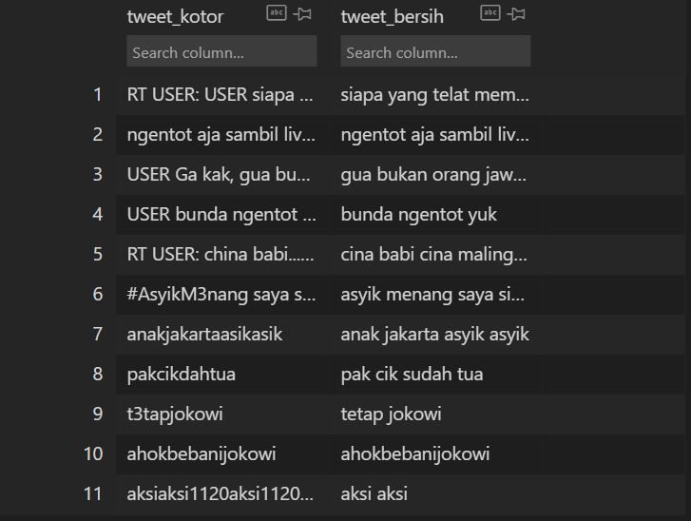
Analisis data
Pembuatan database menggunakan sqlite 3
Di dalamnya terdapat tweets kotor dan tweets bersih

Slide 6
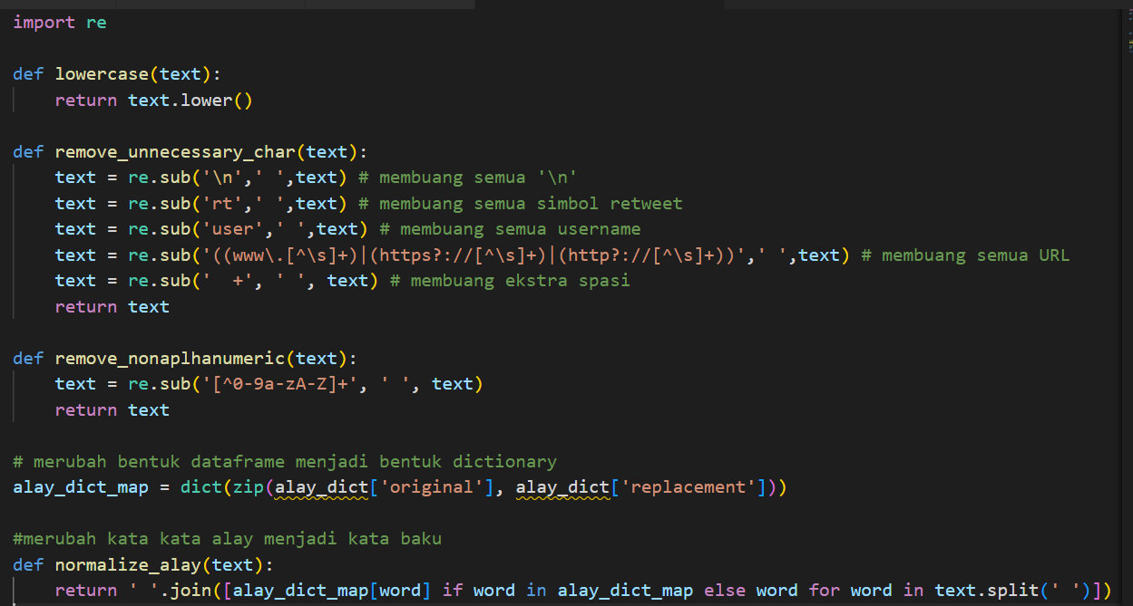
Cleaning text menggunakan RegEx

Slide 7
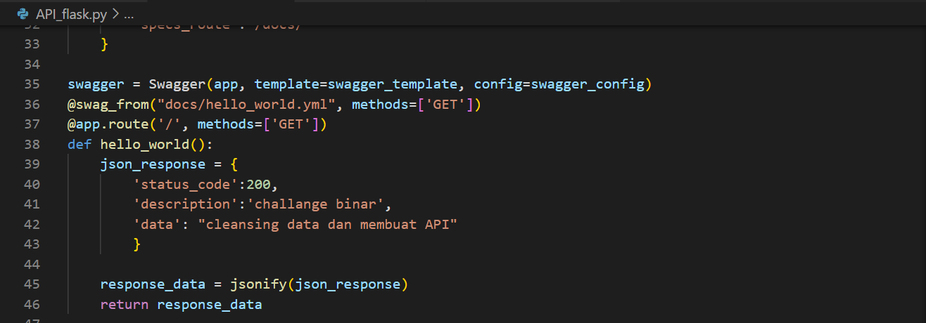
Membuat resful API swagger dengan 2 endpoint
API dengan halaman home menggunakan method GET

Slide 8
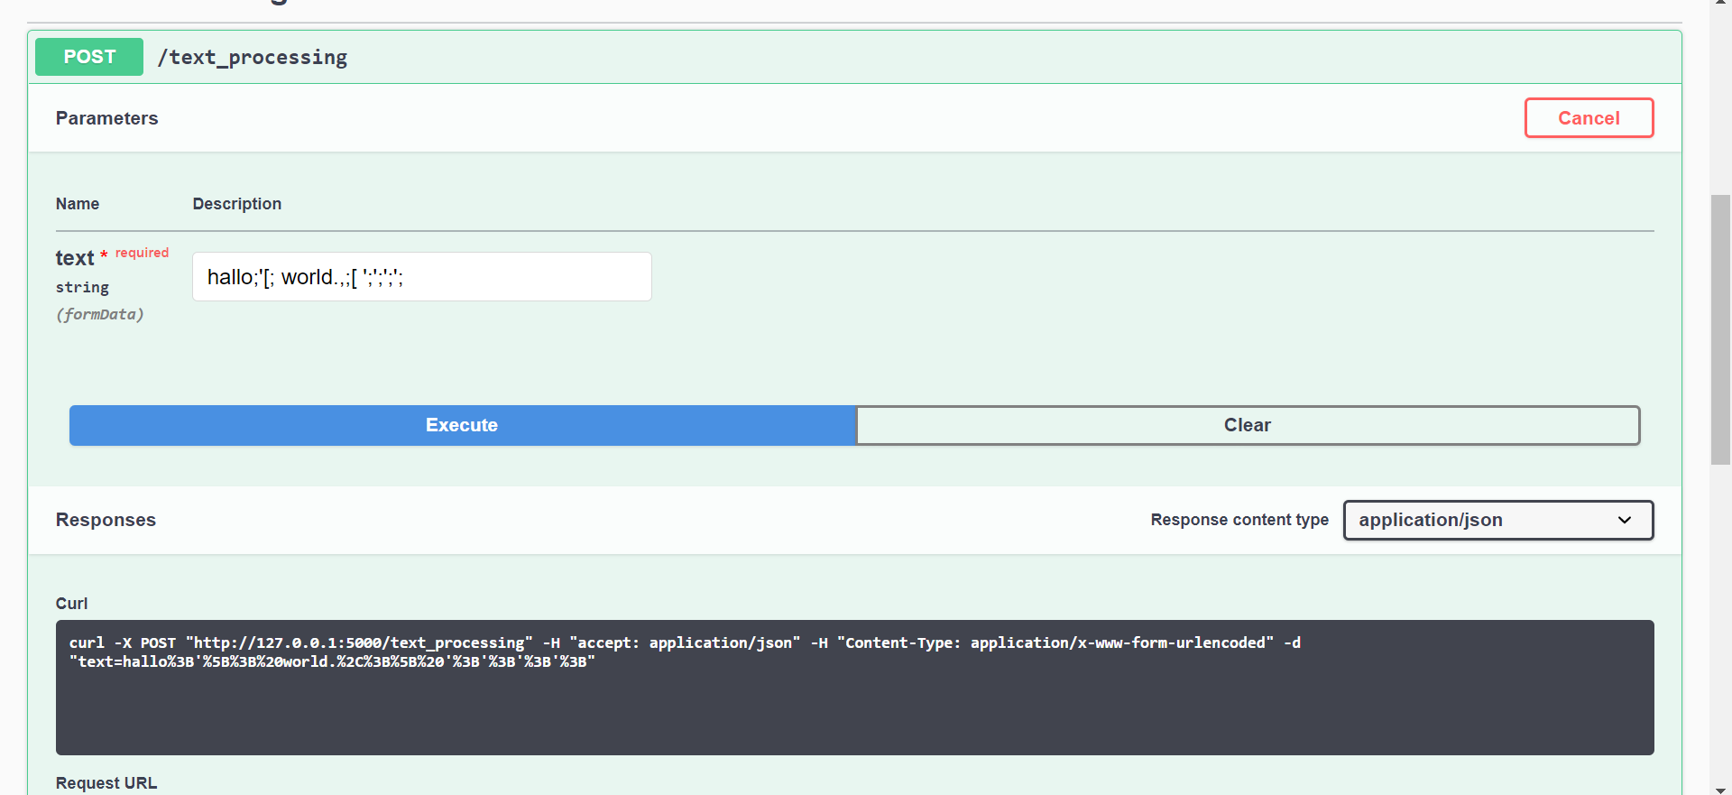
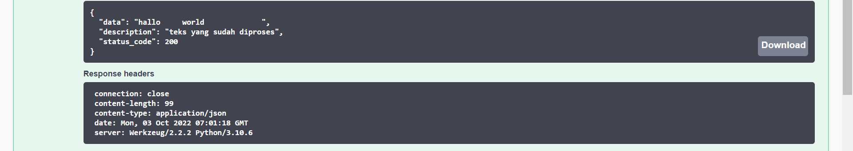
Endpoint
Text processing

Slide 9
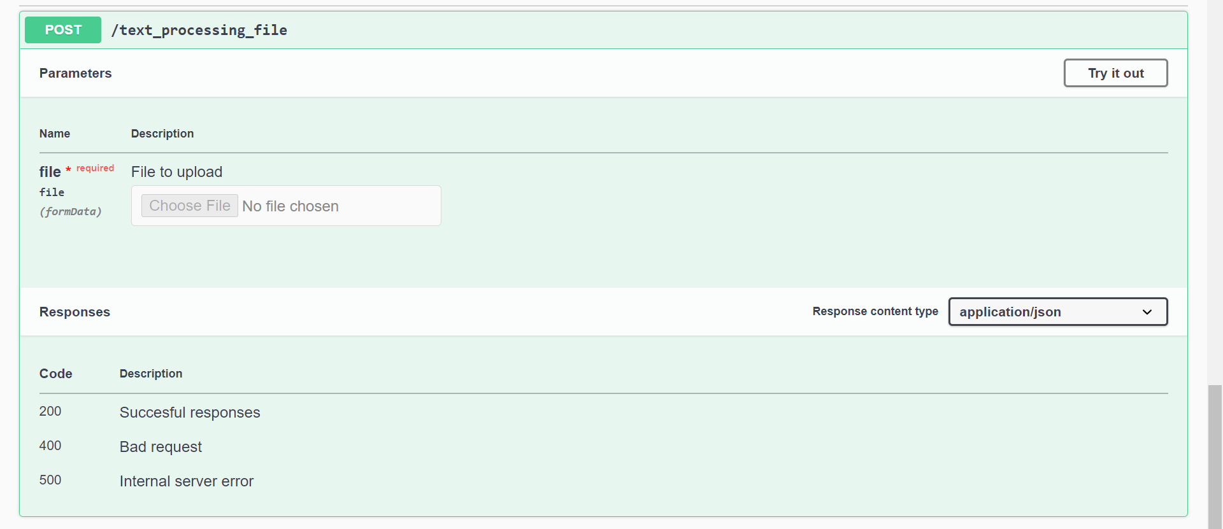
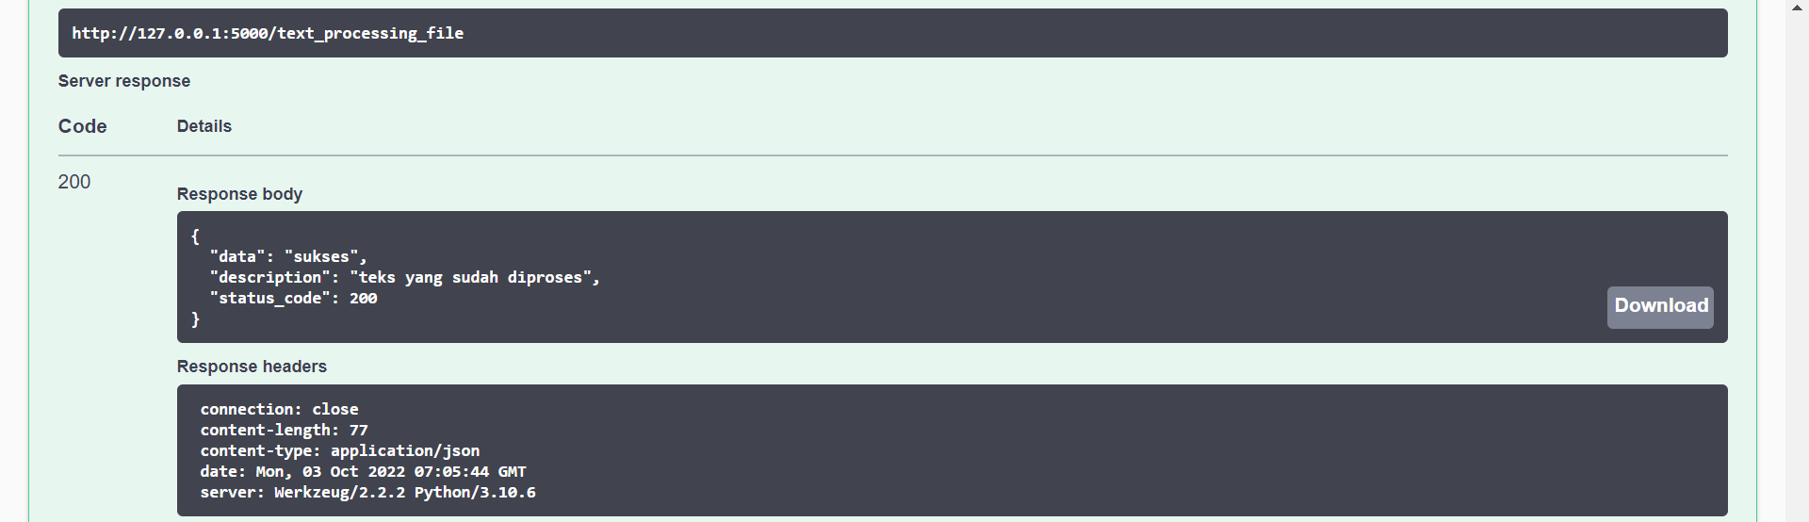
Text processing file

Slide 10
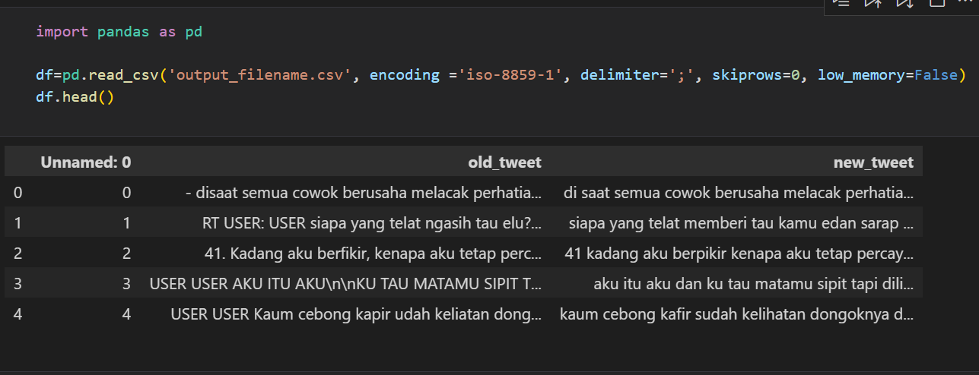
Hasil
1. cleansing text

Slide 11
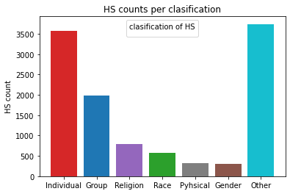
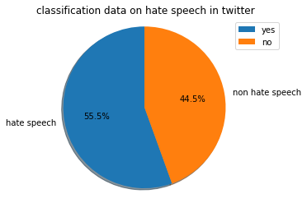
Visualisasi
Hate speech and abusive text dan yang bukan
Hate speech berdasarkan kategori

